Slide 1
LA GUERRA DELS METALLS RARS
ARTICLE 22
Quima Cardona Gomis

Slide 2
ÍNDEX
01
02
03
FALTA DE METALLS
TRANSSISIÓ ENERGÈTICA I VITAL EN PERILL
L’AUGMENT DE NECESSITAT DE METALLS RARS
OLIVER VIDAL

Slide 3
01
L’AUGMENT DE LA NECESSITAT DE METALLS RARS

Slide 4
L’AUGMENT DE NECESSITAT DE METALLS RARS
La necessitat de metalls rars augmenta
Cada dia es descobreixen noves propietats d’aquests metalls rars
Proposta d’extenció de l’àmbit de la mina al món dels metalls

Slide 5
L’AUGMENT DE NECESSITAT DE METALLS RARS
Entre la primer guerra mundial i 2007
Final de la segona guerra mundial: inici del consum conscient
x20 PRODUCCIÓ ANUAL MINERALS ESSENCIALS
X20
Esperança de vida
Hàbits de consum
Acumulació de riqueses
Número de béns
Escalfament global

Slide 6
L’AUGMENT DE NECESSITAT DE METALLS RARS
AUGMENT DEL PIB MUNDIAL
x2
En consequència: NECESSITAREM EL DOBLE DE METALLS

Slide 7
02
FALTA DE METALLS
OLIVER VIDAL

Slide 8
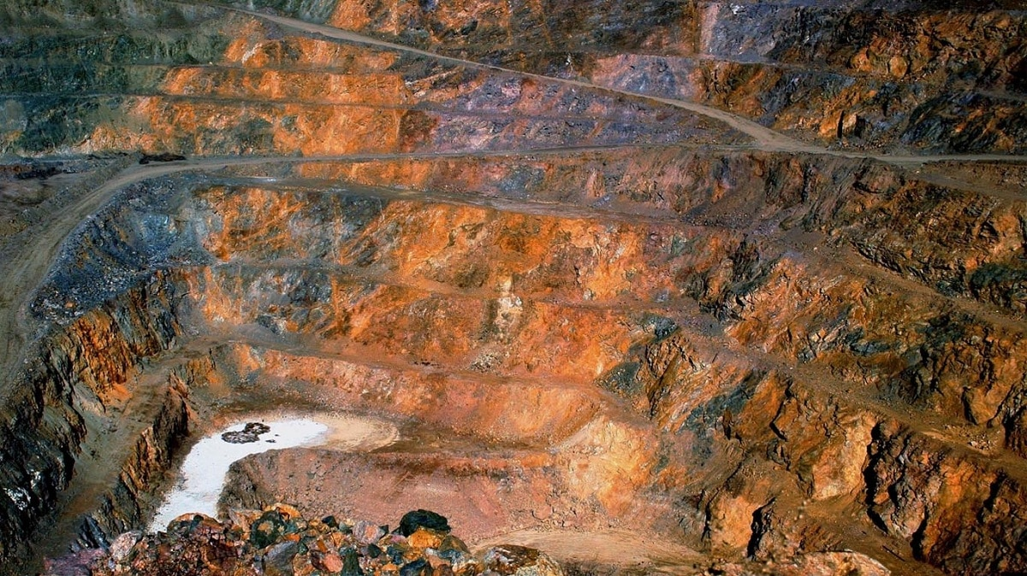
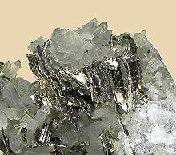
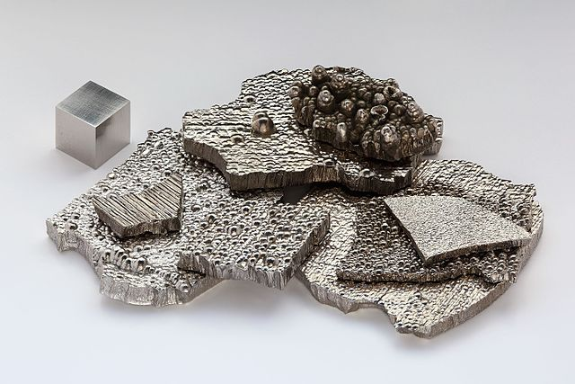
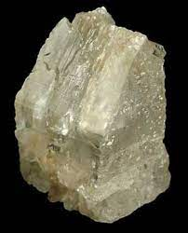
ESTIMACIÓ DE LES NECESSITATS FUTURES
D’aquí al 2040:
X3
X5
X12
X16
Extenció de terres rares
Tel·luri
Cobalt
Liti

Slide 9
OLIVER VIDAL
→ Ivestigador del Centre Nacional per la Investigació científica.
Realitza un estudi sobre tots els metalls necessaris per mantenir els nostres mètodes de vida d’alta tecnologia.
Es basa en les prespectives de creixement més comunament admeses

Slide 10
L’investigador destaca la considerable quantitat de metalls bàsics que seran necessaris extreure del subsol per mantenir el ritme de la lluita contra el canvi climàtic
A capacitat equivalent, les infraestructures eòliques necessiten:

Slide 11
x15
x90
x50
ciment
Que les instalacions que utilitzen combustibles tradicionals
alumini
ferro, coure
i vidre
Segons El Banco Mundial, això també val per l’energia solar i la d’hidrogen

Slide 12
Conclusió de la teoria d’Oliver Vidal:
El consum mundial de metalls creix entre un 3% i un 5% anual.
D’aquí al 2050 s’hauran d’extreure més metalls del que la humanitat ha extret des del seu origen
Consumirem més metalls durant la següent generació que en els últims 70.000

Slide 13
FALTA DE METALLS
ADBOCATS DE LA TRANSICIÓ ENERGÈTICA
CAÇADORS DE METALLS
Es poden explotar fins a l’infinit les fonts d’energia que suposen les marees, els vents i els raigs de llum solar; per mantenir el funcionament de les energies verdes.
Algun dia ens quedarem sense materies primeres

Slide 14
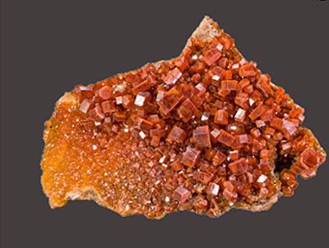
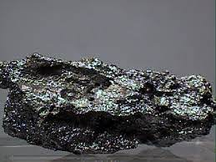
FALTA DE METALLS
A ritme actual de producció, les reserves d’una quinzena de metalls bàsics i d’estranys podrien esgotar-se al cap de 50 anys.
S’acabaran abans de fi d’aquest segle
Metalls suplementaris
Vanadi
Disprosi
Terbi
Neodimio
Europi
Escassetat a llarg o curt plaç
Titani
Indi
Cobalt
És troben en perill

Slide 15
FALTA DE METALLS
?
Nombre de mines necessaries
L’efecte del canvi climàtic
L’accés de noves mines

Slide 16
“ ENS TROBEM EN UN CAPÍTOL DE LA HISTÒRIA MARCAT PER INVENTS TÈCNICS I OPORTUNITATS D’EXPLOTACIÓ, PERÒ COM ARRIBAREM A ATRAPAR AQUESTS OBJECTIUS SI ELS RECURSOS COMENÇEN A FALLAR? “

Slide 17
03
TRANSICIÓ ENERGÈTICA I VITAL EN PERILL

Slide 18
LA TRANSICIÓ ENERGÈTICA I VITAL EN PERILL
1
2
3
La revolució verda està en risc de ser molt més lenta de lo esperat
La Xina te una estrategia adecuada per portar-la a terme
Pekin no aguanta la producció de metalls rars per cobrir la necessitat, tenen por a que els seus recursos s’esgotin ràpid
El mercat negre (3ra part de la demanda oficial) accelera l’empobriment de les mines.

Slide 19
LA TRANSICIÓ ENERGÈTICA EN PERILL
A CONSEQÜÈNCIA
Resulta vital contenir l’augment de l’explotació
CONCLUSIÓ
Es creu que en un futur la producció serà retirada del mercat en benefici del xinesos
“ I que quedarà per la resta del món? Res, absolutament res.”

Slide 20
FI.

